Slide 1
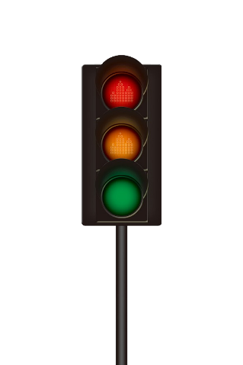
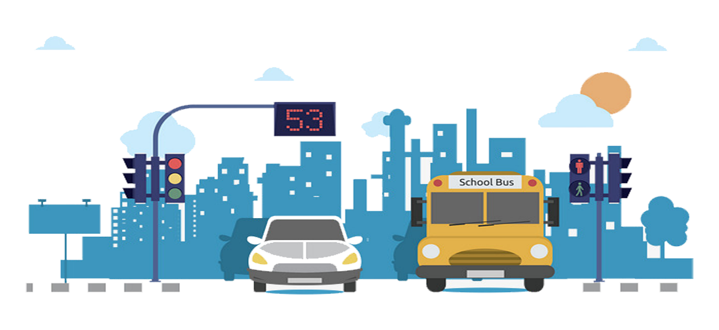
安
记心上
全
执教者：常州市博爱小学 史志梅

Slide 2
平安出行小调查
1.你上下学常用的交通方式是（ ）
2. 远距离的旅行，你的交通方式是（ ）

Slide 3
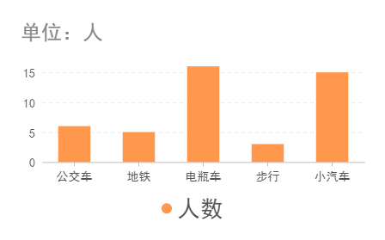
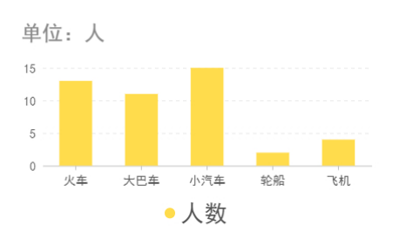
调查结果
学生上下学常用交通方式
学生远距离旅行常用交通方式

Slide 4
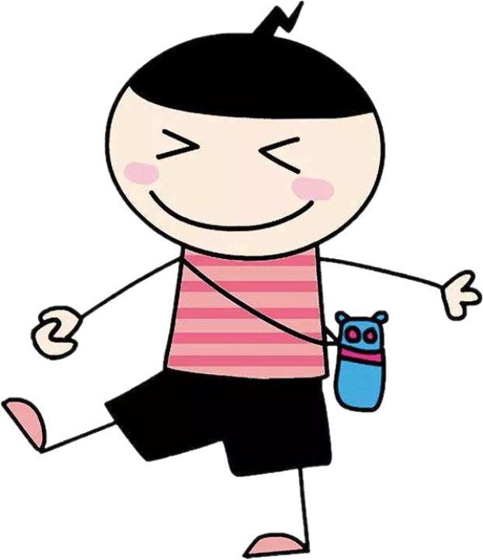
嗨，大家好！我是米小圈。

Slide 5
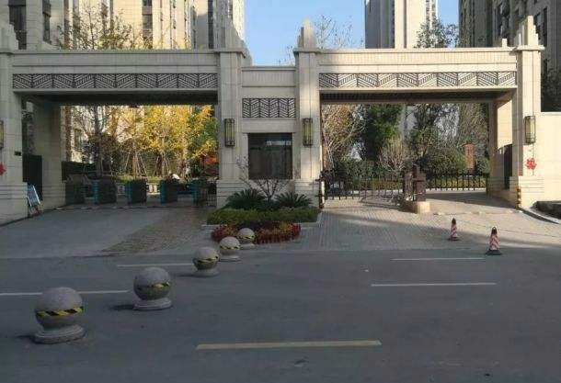
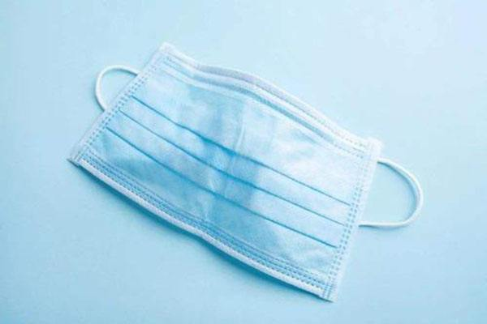
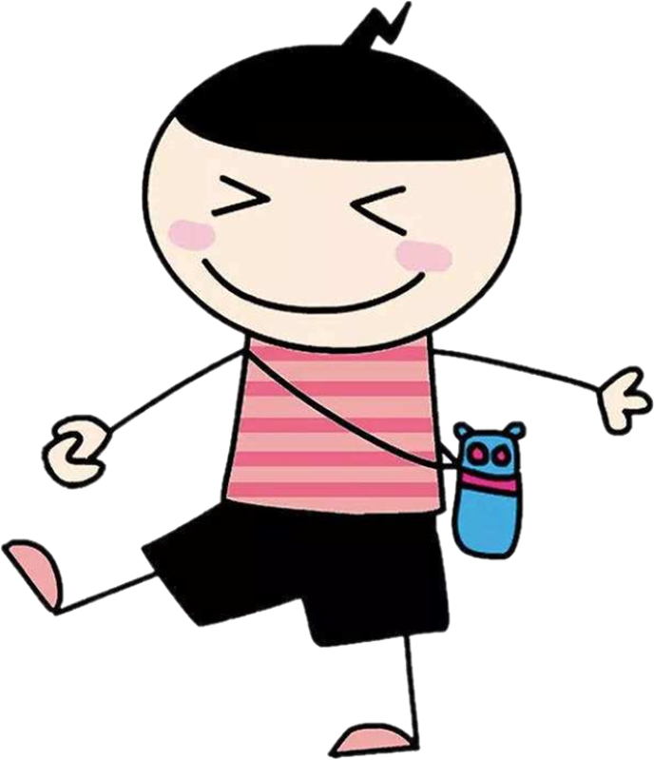
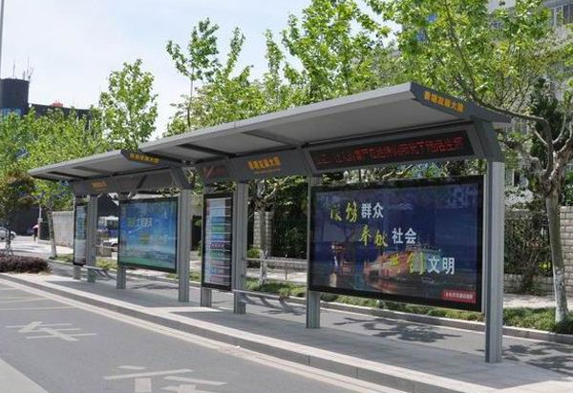
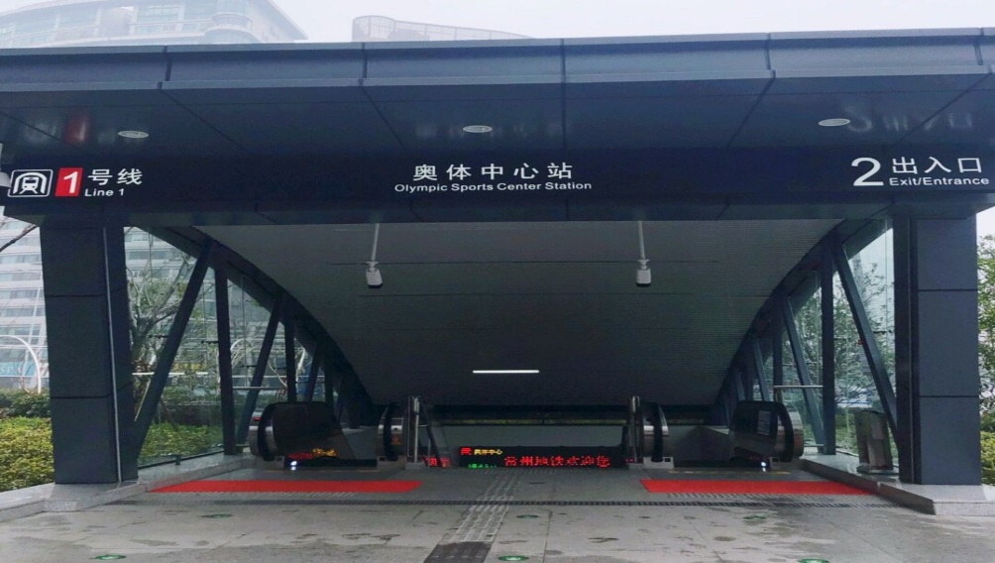
知道森林公园在哪吗？

Slide 6
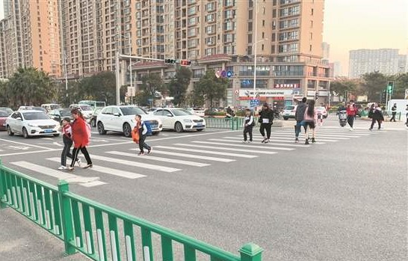
认准交通信号灯，安全出行❀

Slide 7
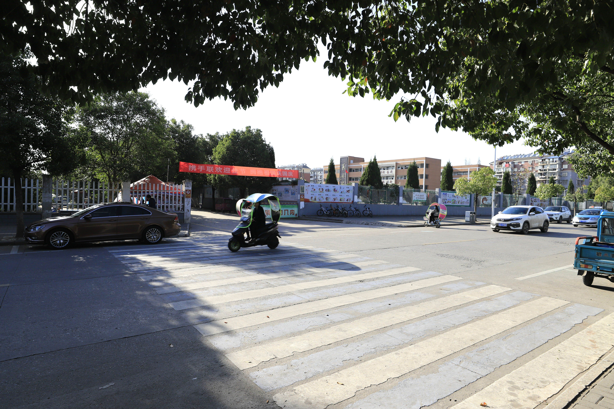
看清人行横道线，安全出行

Slide 8
❀第六十二条 行人通过路口或者横过道路，应当走人行横道或者过街设施；通过有交通信号灯的人行横道，应当按照交通信号灯指示通行；通过没有交通信号灯、人行横道的路口，或者在没有过街设施的路段横过道路，应当在确认安全后通过。❀

Slide 9
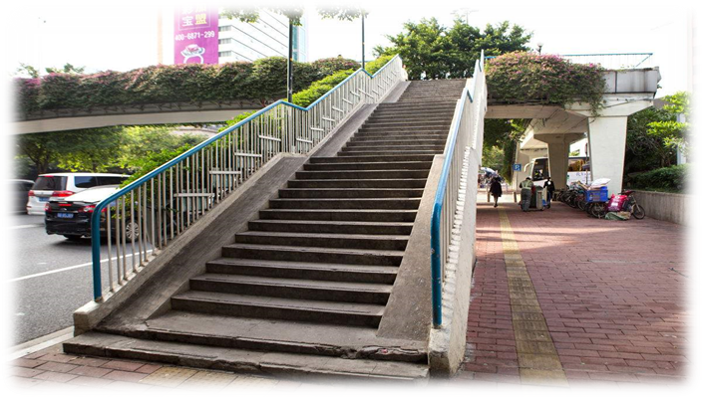
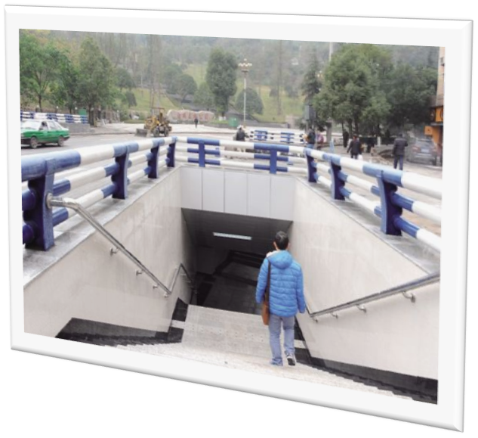
辨别交通标志图，安全出行

Slide 10
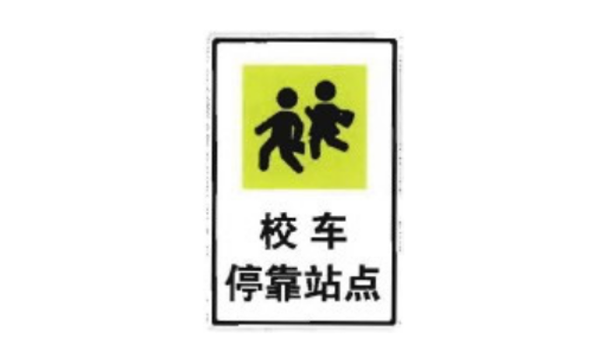
交通标志我来猜

Slide 11
交通标志要认清❀
停车位标志
禁止停车标志
停车让行标志

Slide 13
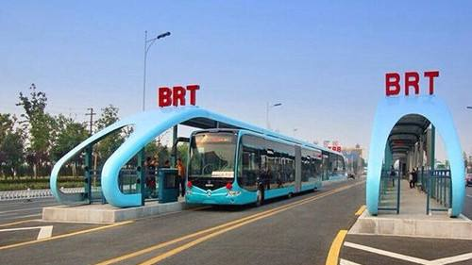
快速公交——BRT

Slide 14
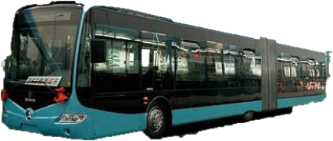
米小圈找茬会

Slide 15
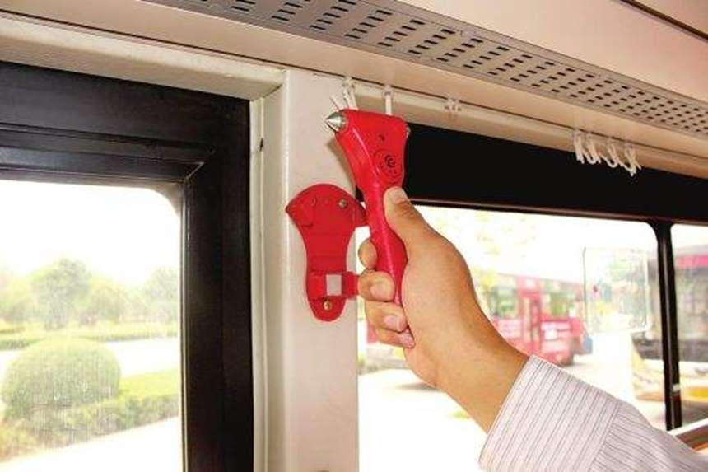
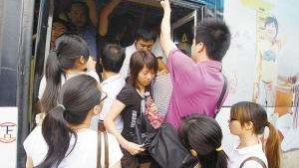
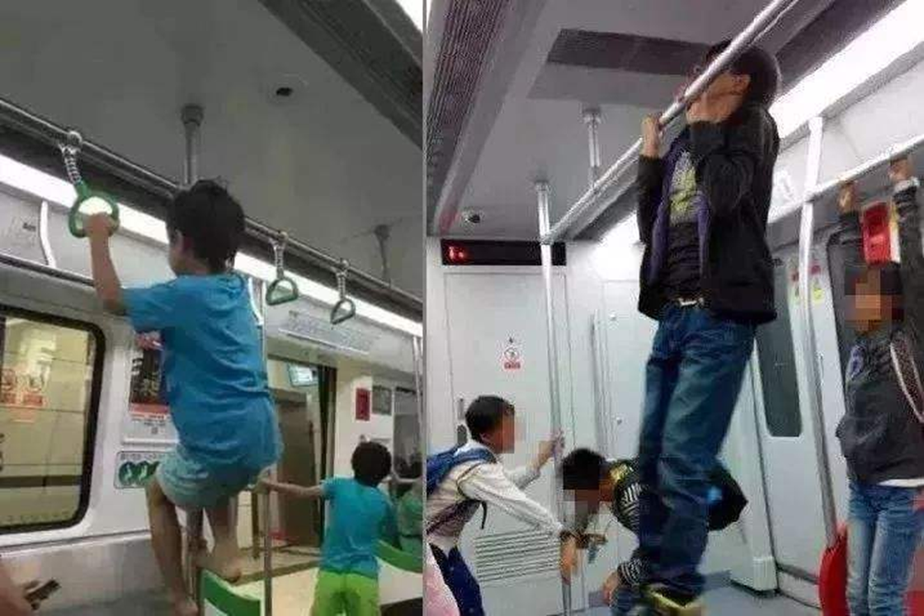
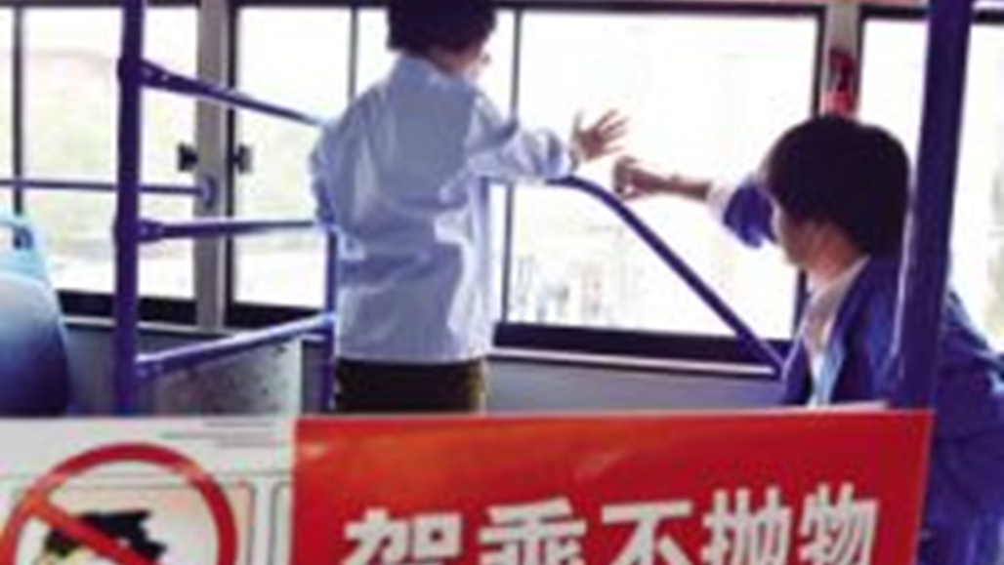
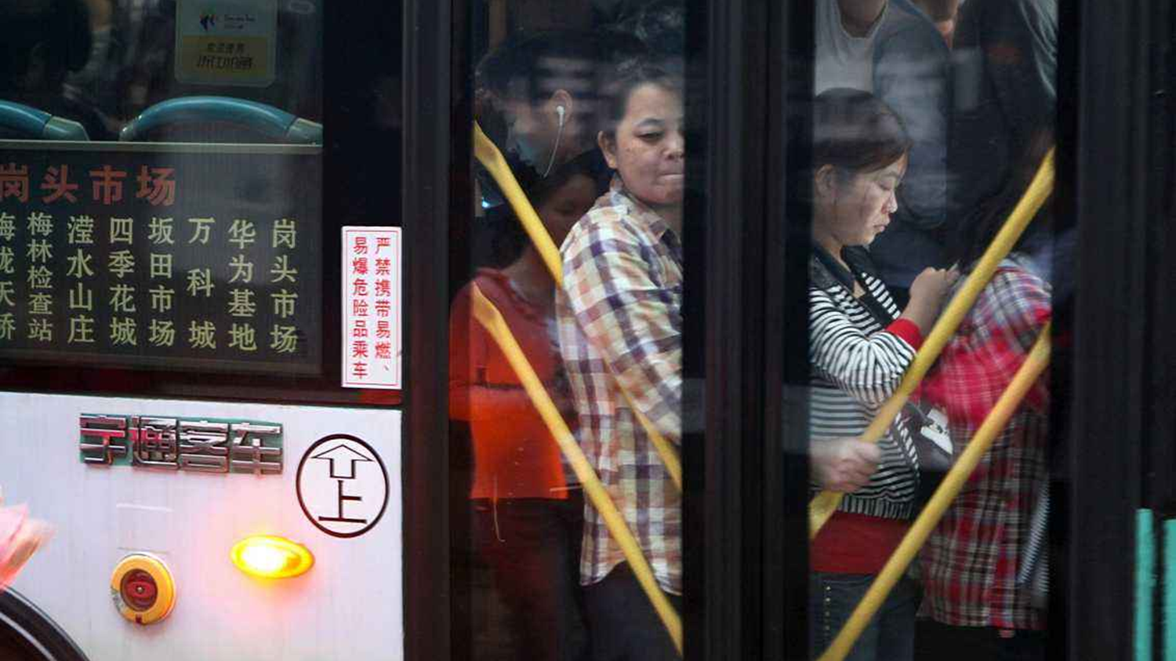
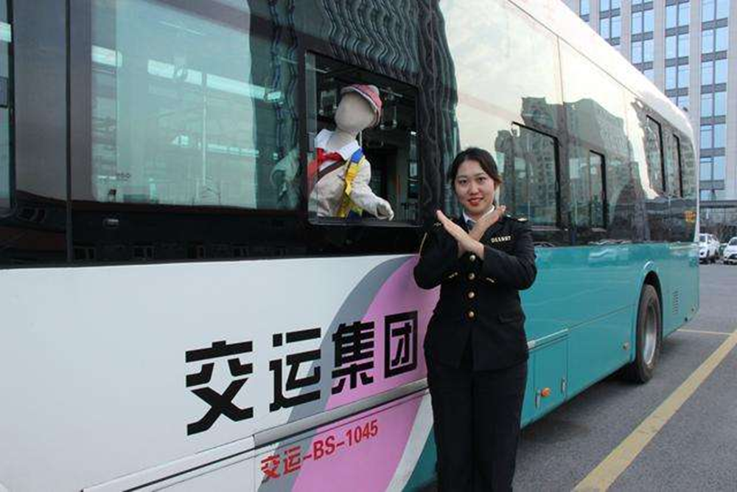
米小圈找茬会

Slide 16
米小圈找茬会❀
你发现哪些不安全的乘车现象?顺便给米小圈提个醒。

Slide 17
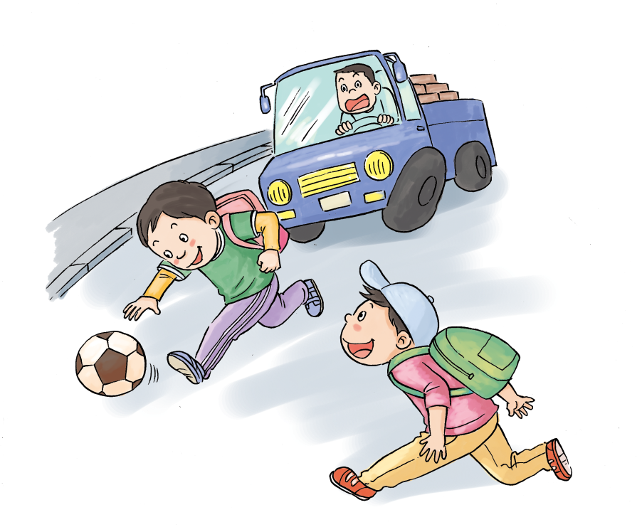

Slide 18
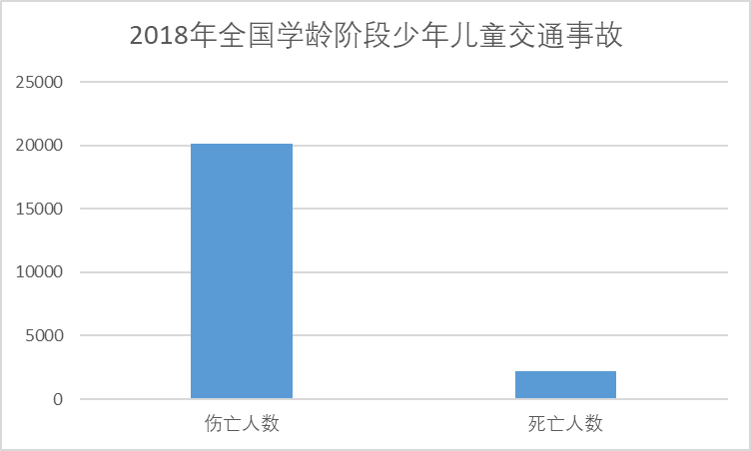
米小圈数据库❀
20000
2200

Slide 19
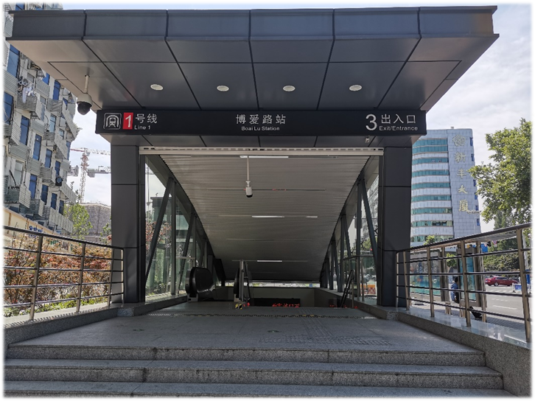
常州地铁一号线入口

Slide 20
同学们，你坐过地铁吗？谁来告诉我你是怎么乘坐地铁的？

Slide 23
今天，我来陪米小圈乘坐地铁……

Slide 24
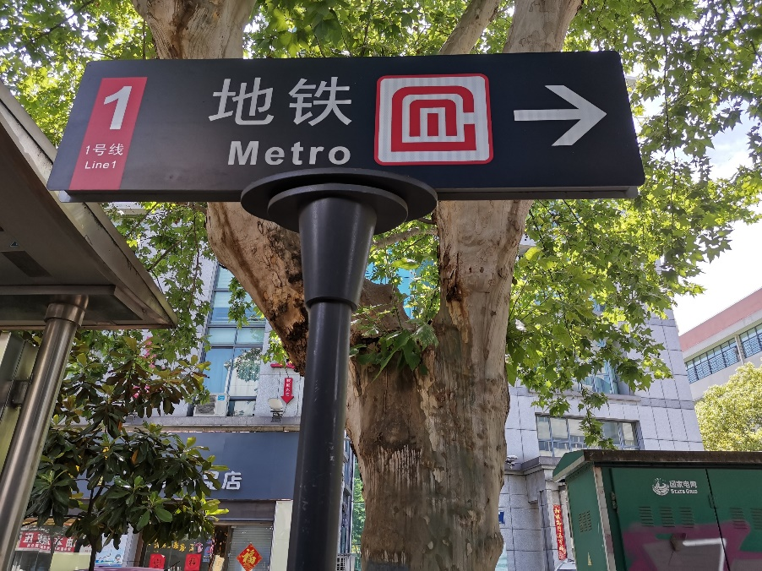

Slide 25
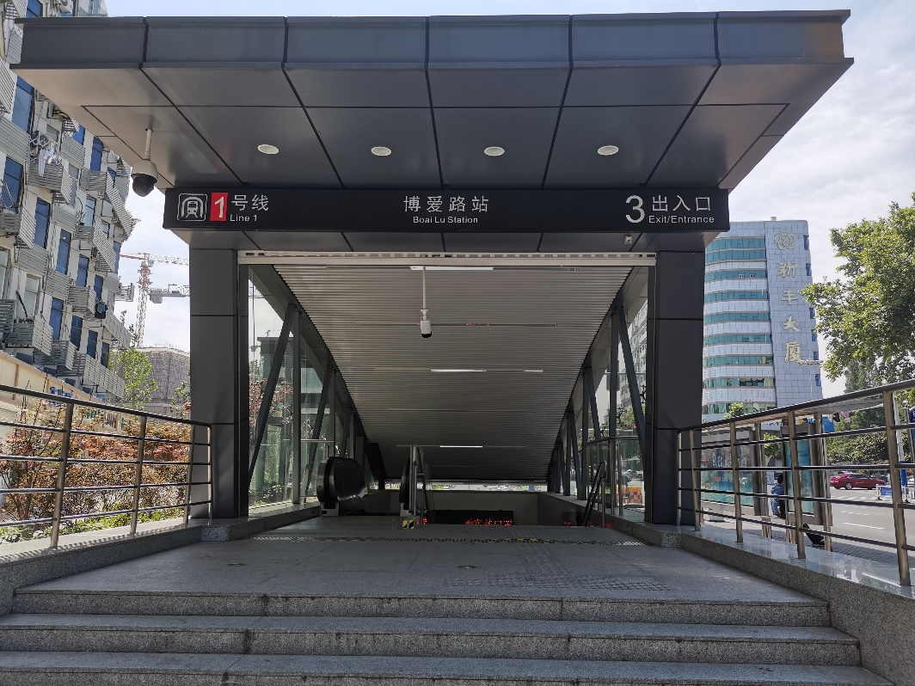
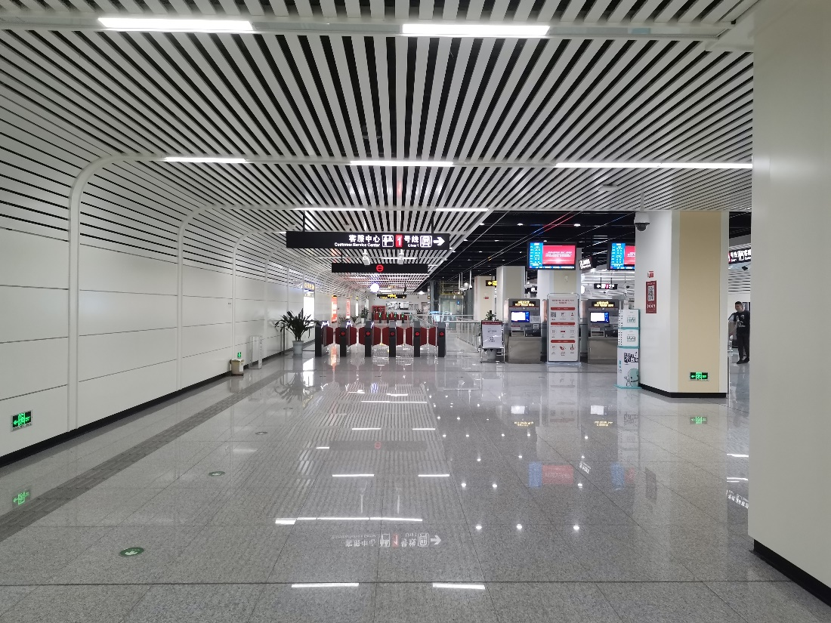
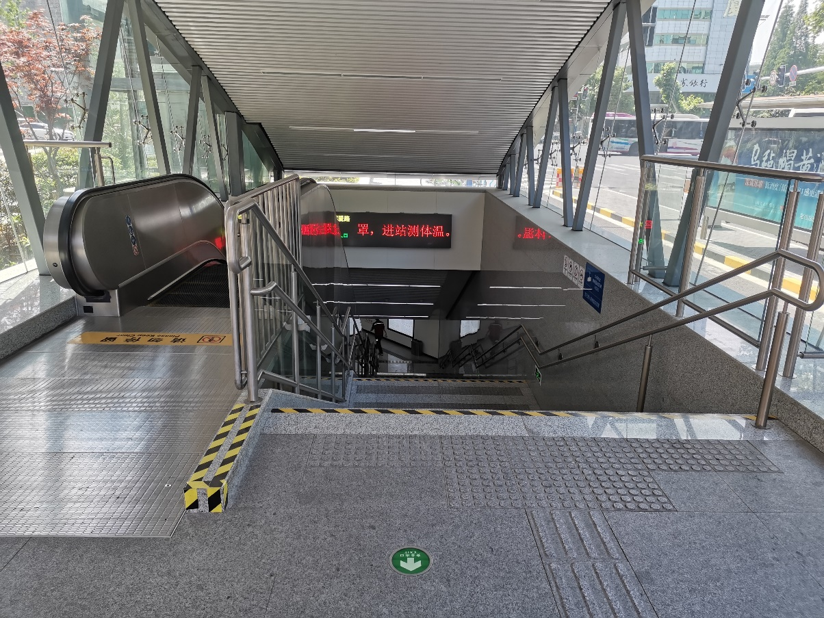
1.进站

Slide 26
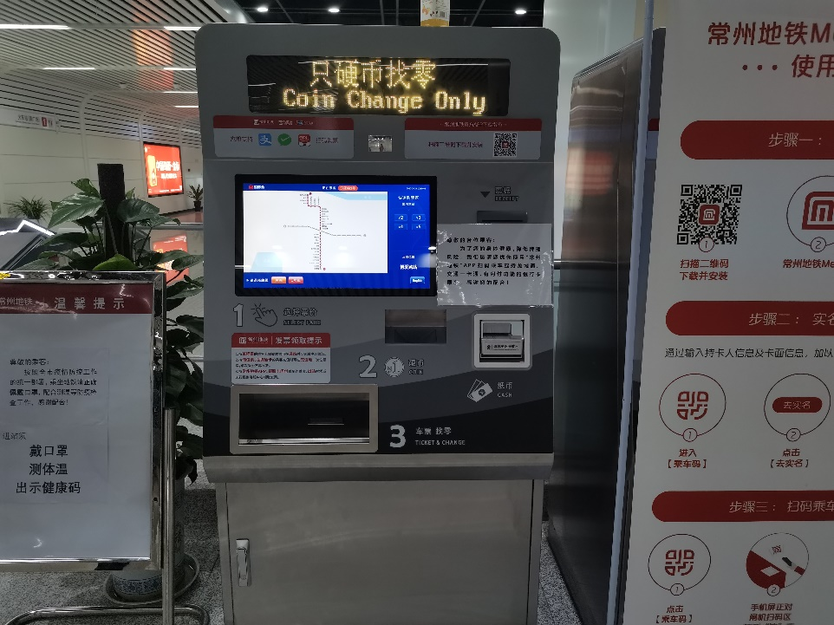
2.购票

Slide 27
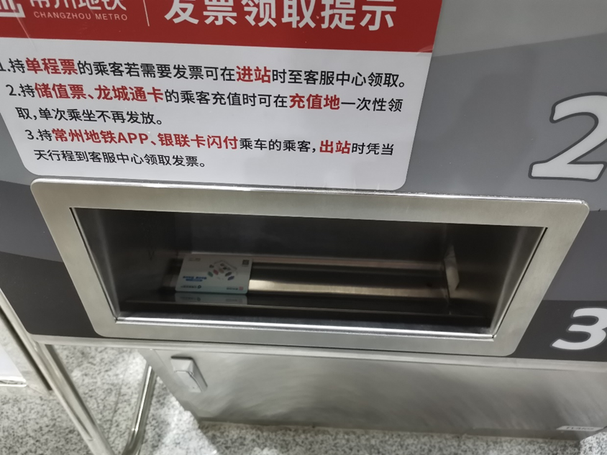
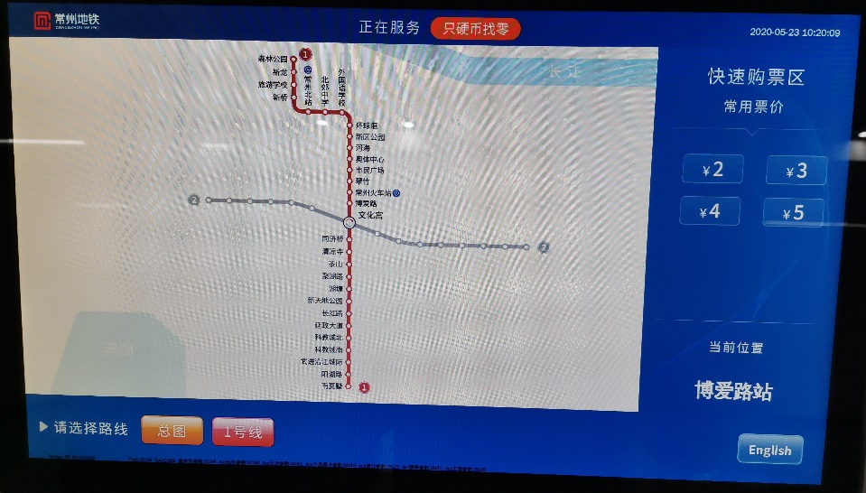
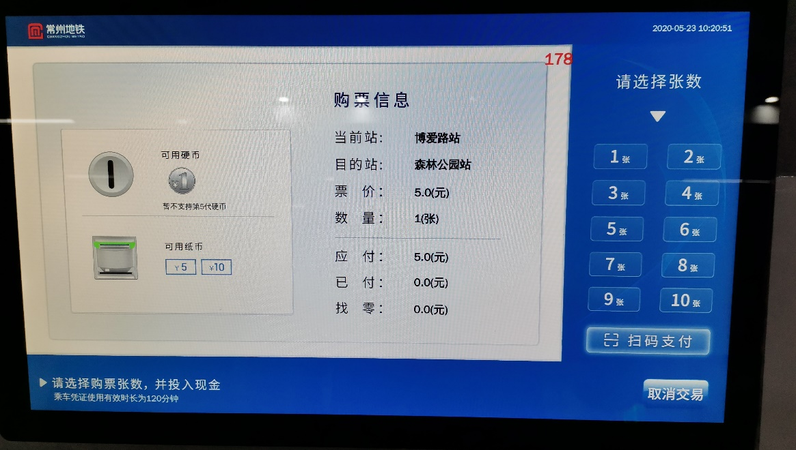
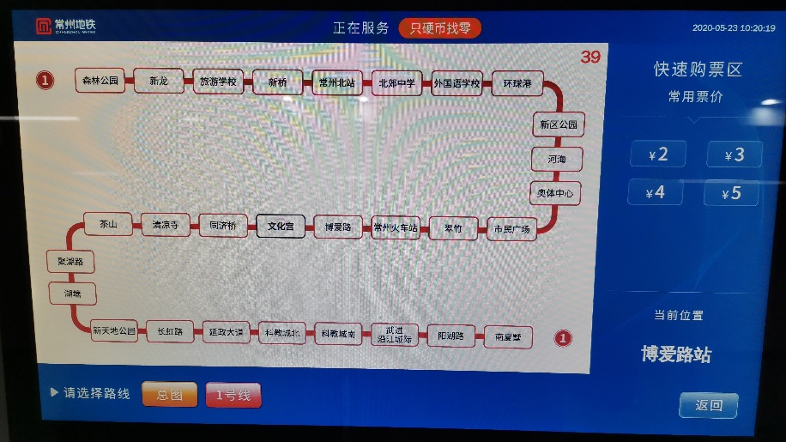
2.购票

Slide 28
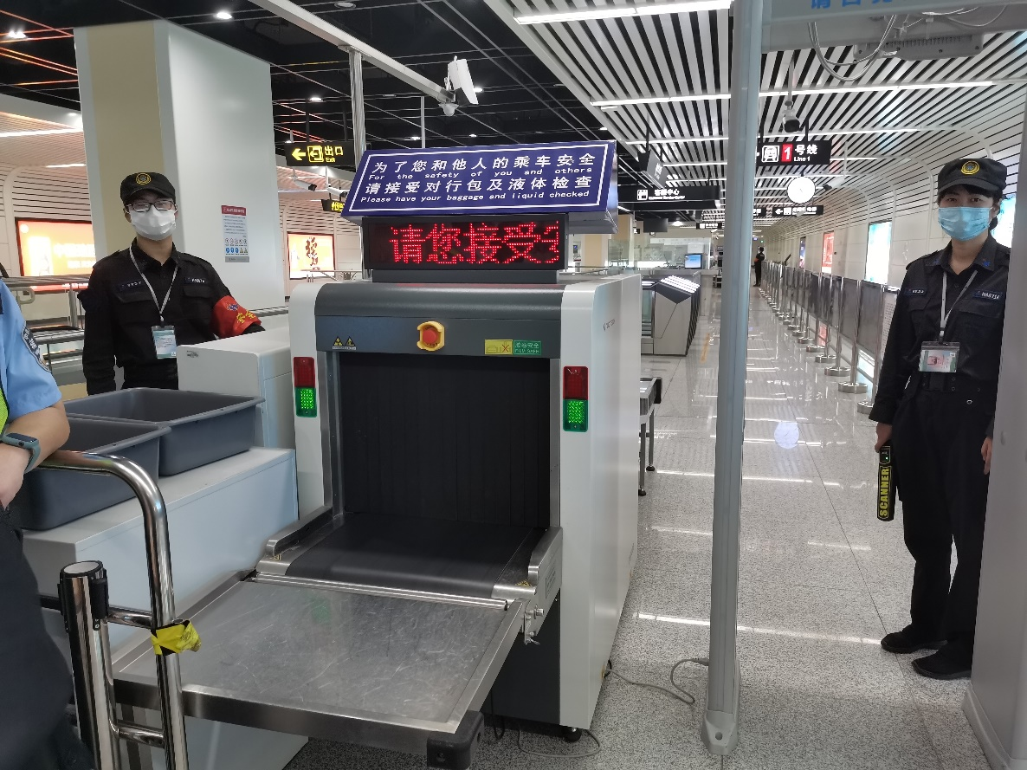
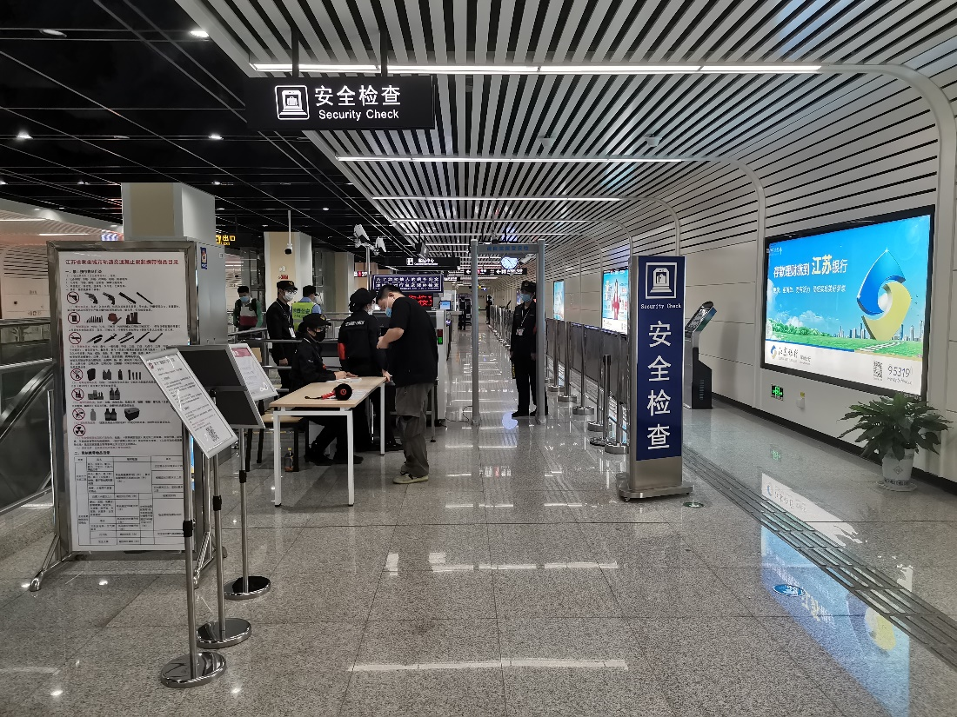
3.安检

Slide 29
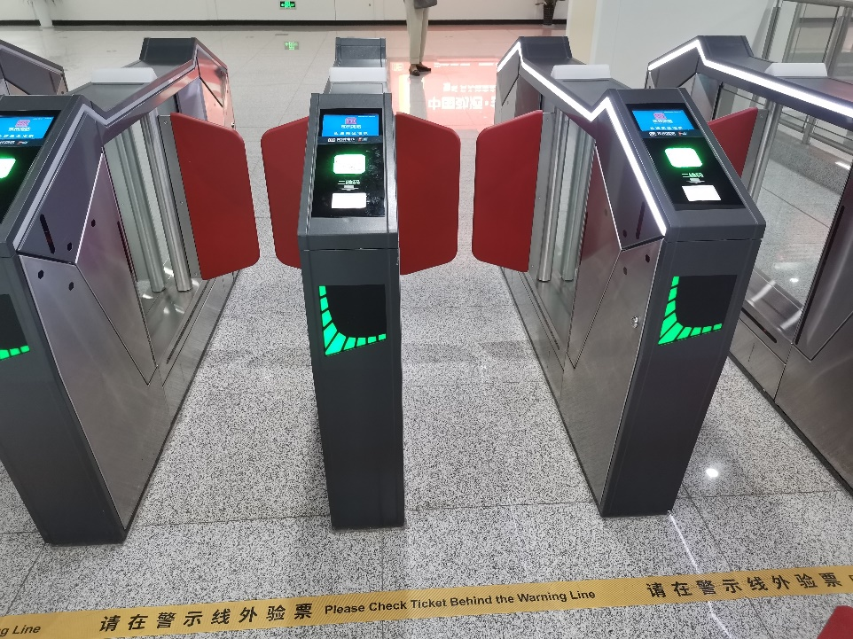
4.进闸

Slide 30
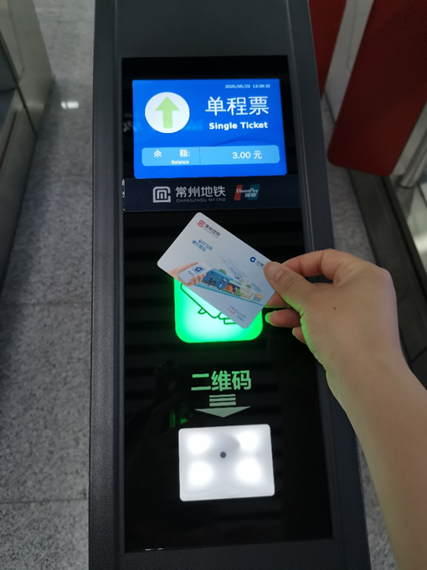
4.进闸

Slide 31
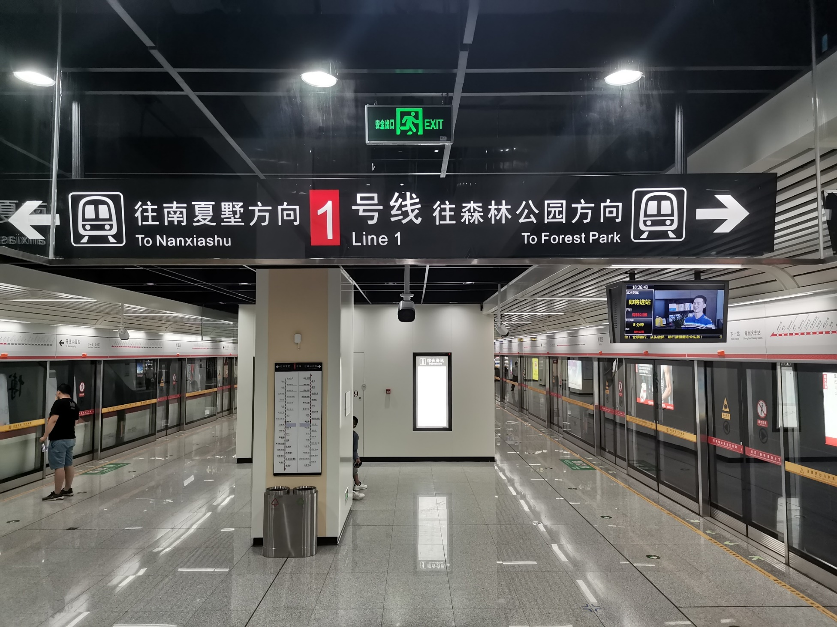

Slide 32
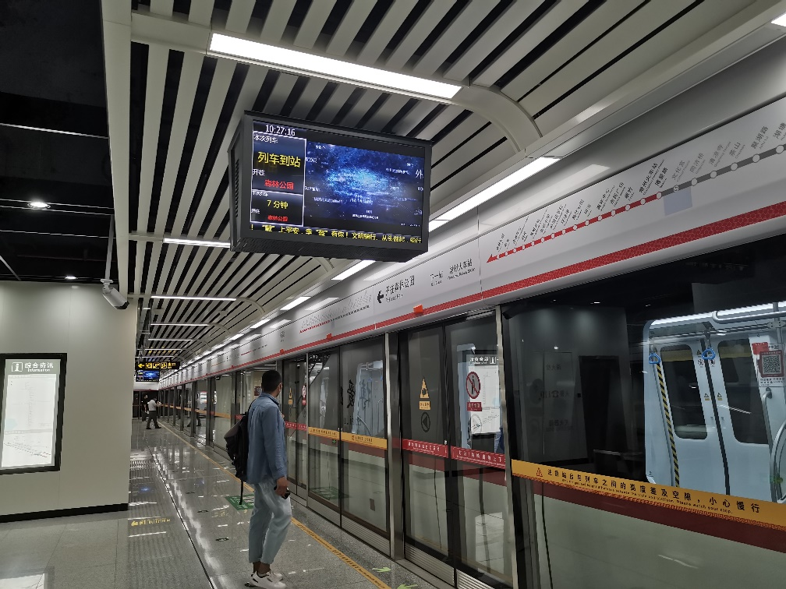
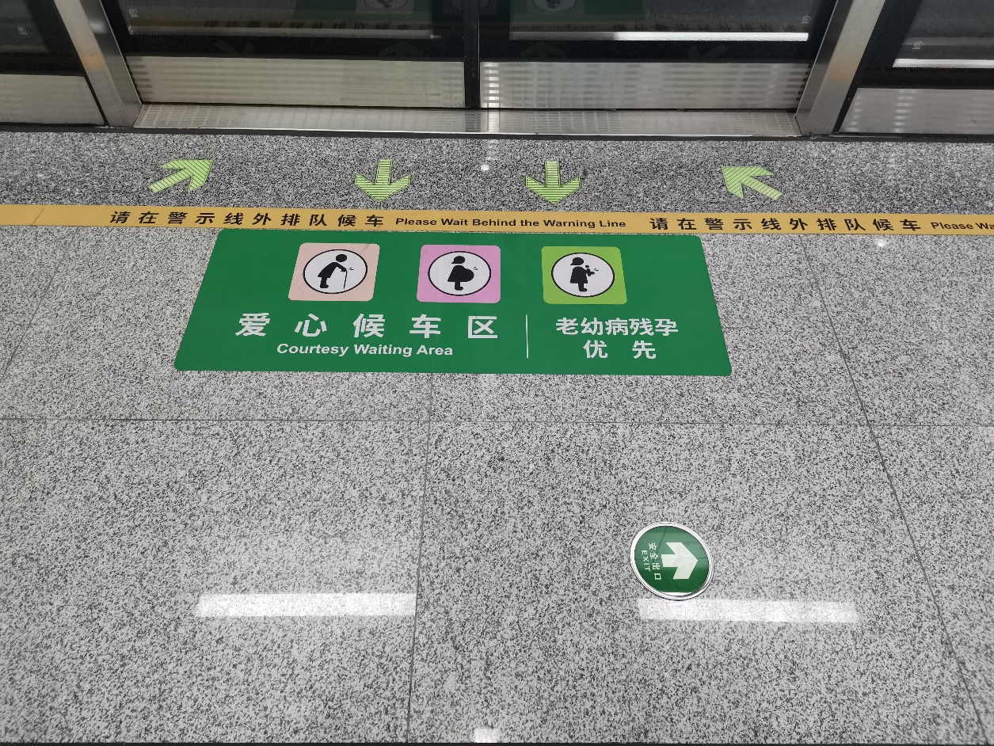
5.候车

Slide 33
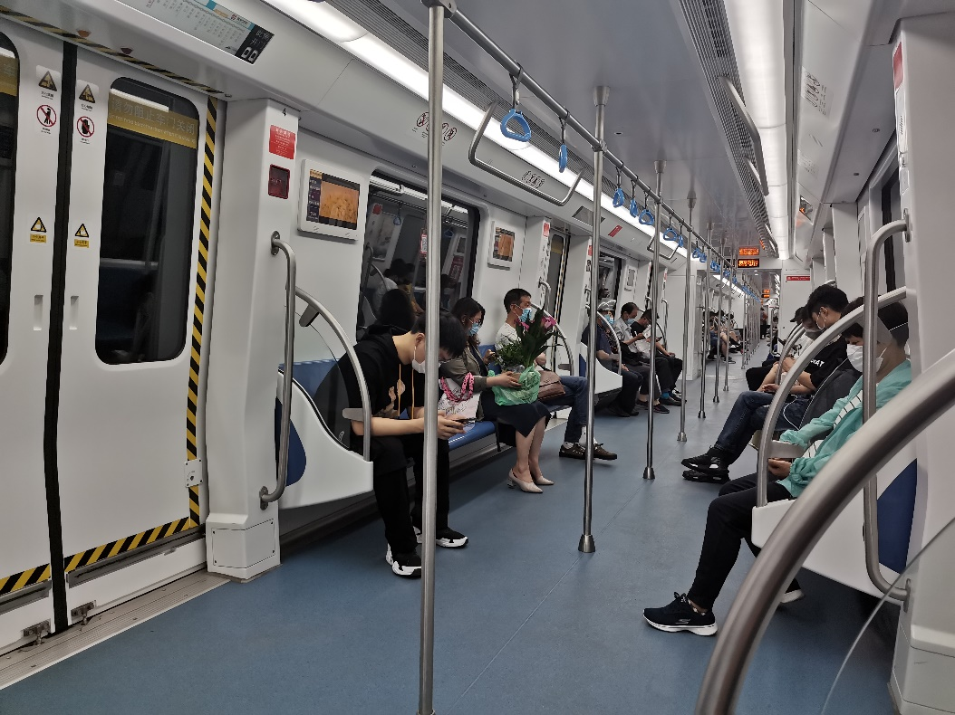
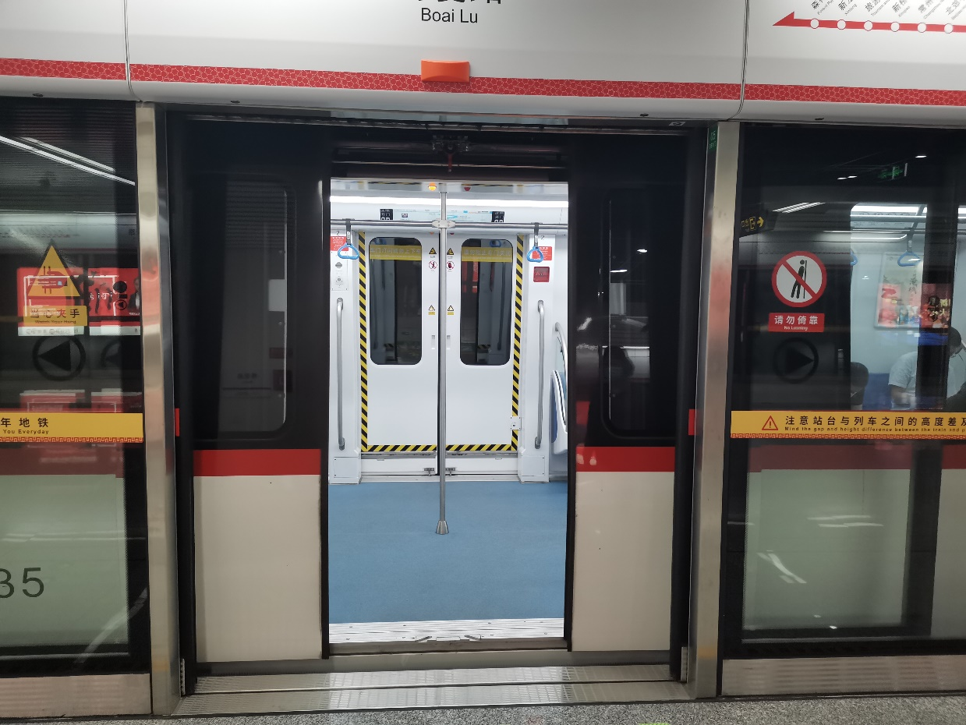
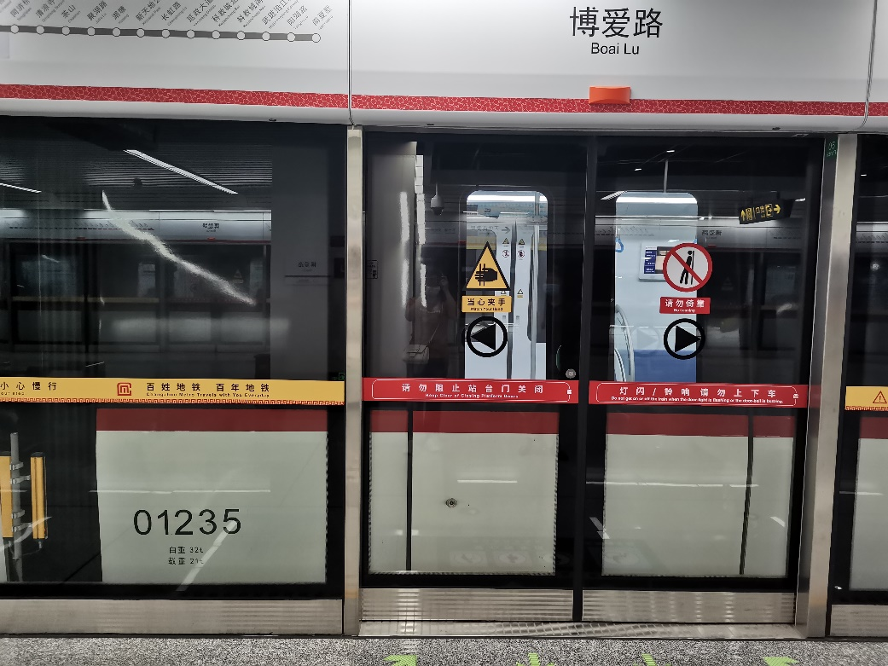
6.乘车

Slide 34
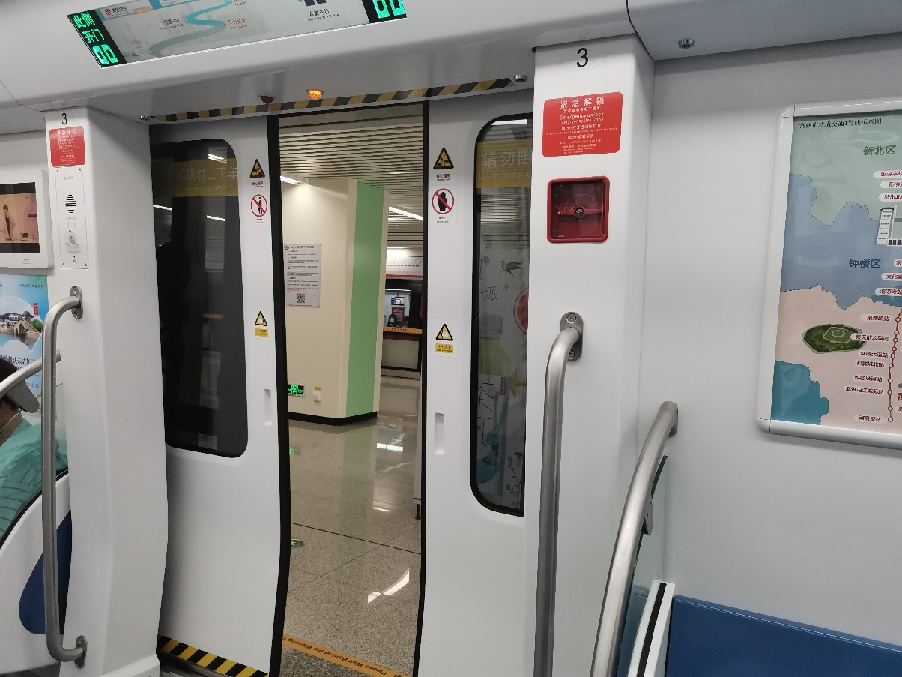
7.下车

Slide 35
8.出闸

Slide 36
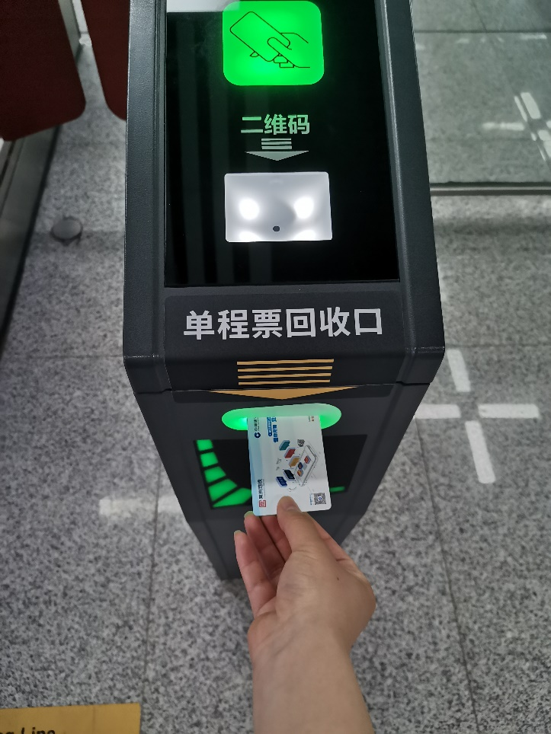
8.出闸

Slide 37
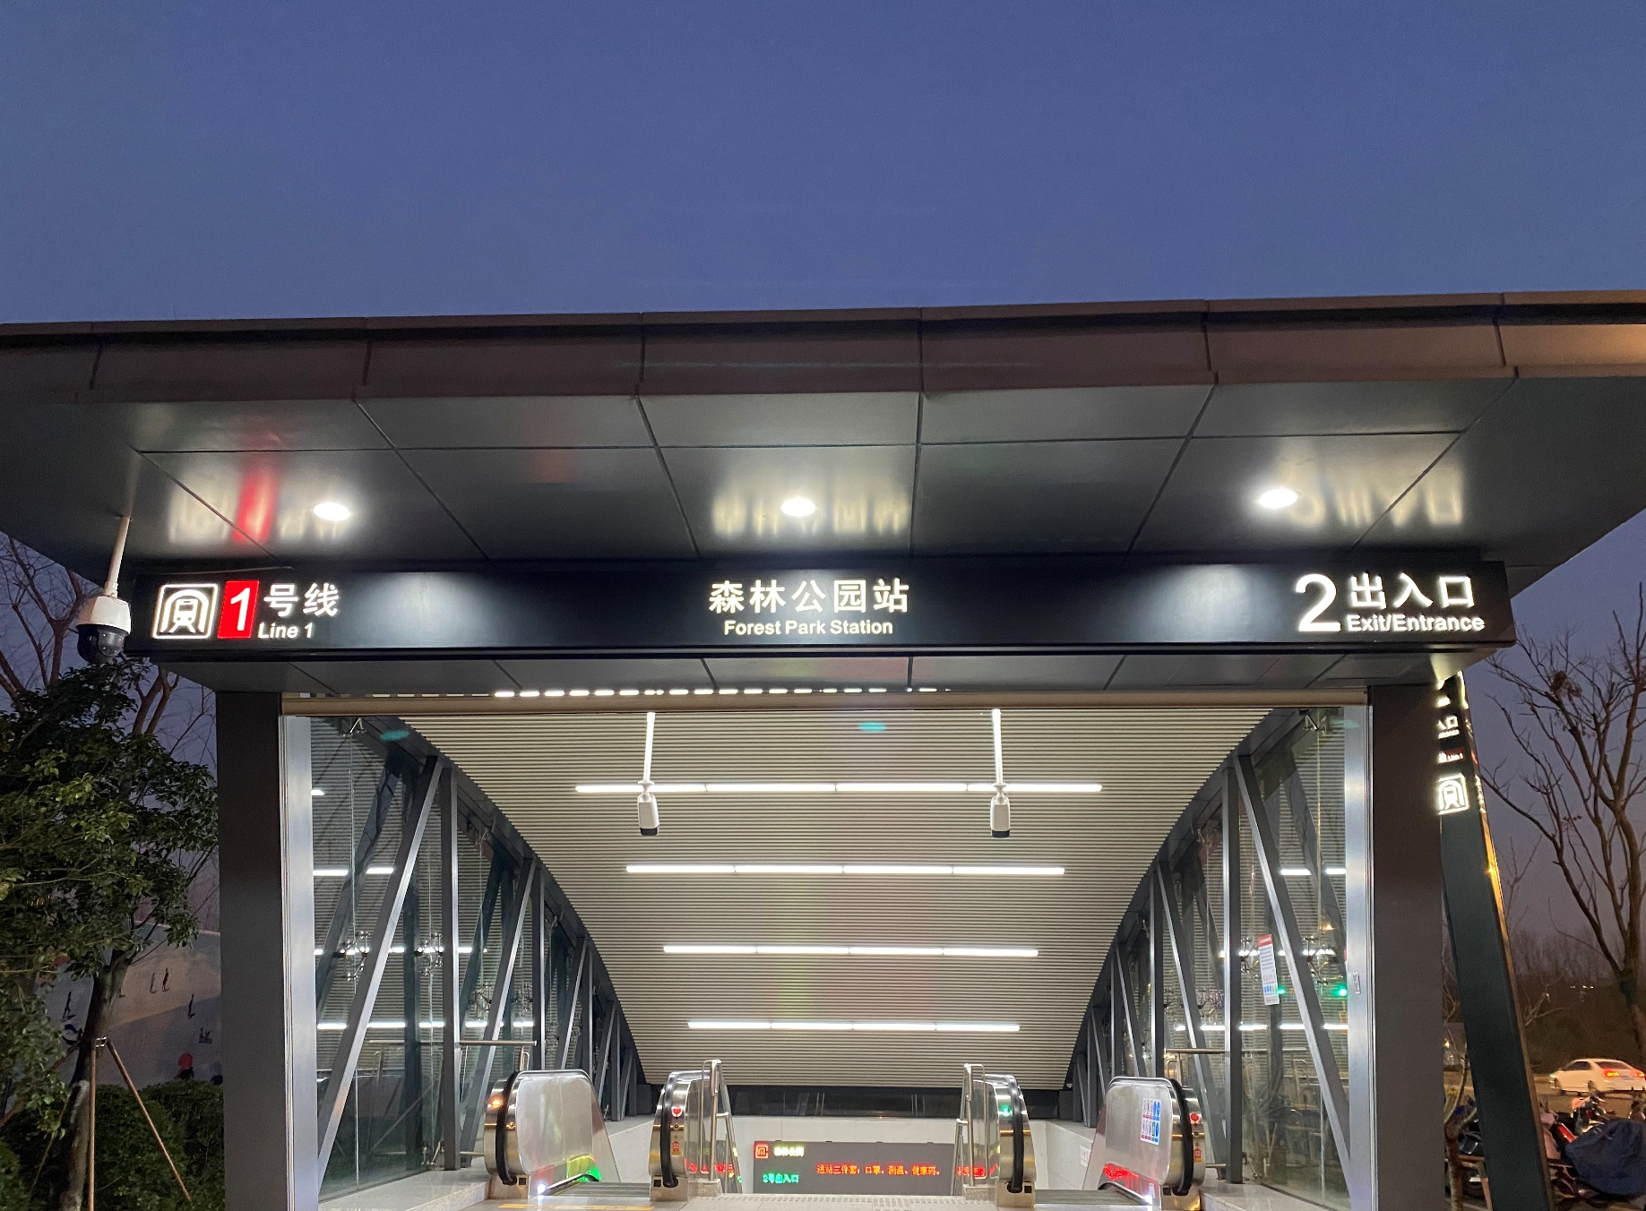
9.出站

Slide 38
今天，我来陪米小圈乘坐地铁……

Slide 40
1.进站

Slide 41
2.购票

Slide 42
2.购票

Slide 43
3.安检

Slide 44
4.进闸

Slide 45
4.进闸

Slide 47
5.候车

Slide 48
6.乘车

Slide 49
7.下车

Slide 50
8.出闸

Slide 51
8.出闸

Slide 52
9.出站

Slide 53
森林公园

Slide 54
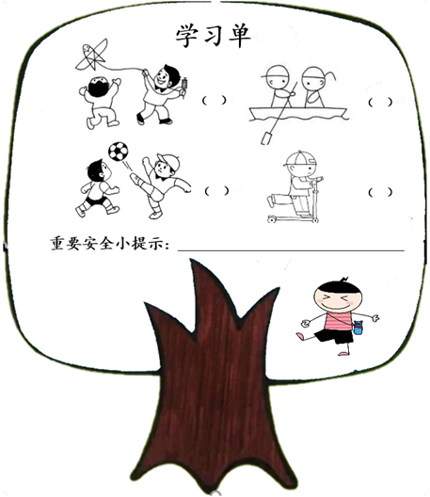
四人一组，
每人选择不同的一项，
写一条安全小提示。

Slide 55
红黄绿灯是命令 一停二看三通过
交通标志要看清 乘车安全须牢记
安全意识常在心 珍惜生命保平安
交通安全无小事 绿色出行最时尚

Slide 56
今天玩得真开心！

